Slide 1
Муниципальное бюджетное дошкольное образовательное учреждение «Центр развития ребёнка – детский сад № 7 «Ёлочка»
Россия Ханты-Мансийский автономный округ – Югра, г. Ханты-Мансийск

Slide 2
Психолого-педагогическое сопровождение семей, воспитывающих детей с ограниченными возможностями здоровья в условиях инклюзивной практики
Павлова Оксана Александровна,
педагог -психолог

Slide 3
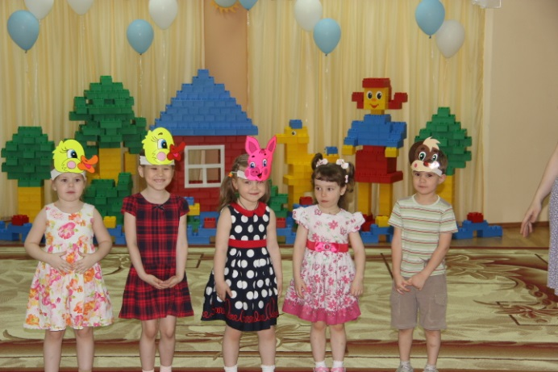
Для ребенка, имеющего дефект психического или соматического характера, семья, как первичное, наиболее эмоционально значимое пространство жизнедеятельности, должна выполнять свое базовое предназначение – стать для него своеобразной коррекционно-развивающей средой, обеспечивающей компенсацию дефекта.
Включаясь в такую среду, ребенок с ограниченными возможностями здоровья учится возмещать свои природные недостатки, обретает возможность справиться с возрастными задачами иными путями.
Notes:
Цели обучения и ожидаемые умения и навыки, вырабатываемые в ходе обучения.

Slide 4
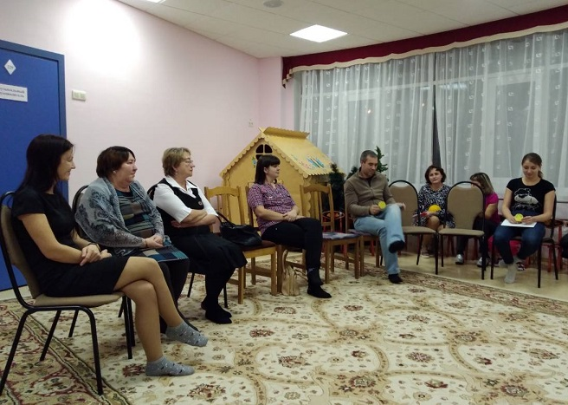
Семья, имеющая в своей структуре инвалида - это семья с особым статусом, специфика и проблемы которой определяются не только личностными особенностями всех ее членов и характером взаимоотношений между ними, но и большей занятостью решением проблем такого члена семьи, закрытостью семьи для внешнего мира, дефицитом общения, порой отсутствием работы, специфическим положением в семье инвалида, обусловленное его состоянием здоровья.
Notes:
Цели обучения и ожидаемые умения и навыки, вырабатываемые в ходе обучения.

Slide 5
Что означает понятие «сопровождать»?
Сопровождать – значит – производить одновременно с чем-нибудь, сопутствовать чему-нибудь, следовать вместе с кем-нибудь, находясь рядом, ведя куда-нибудь или идя за кем-нибудь.
Толковый словарь русского языка (под редакцией Д. Ушакова)
В Новом толково-словообразовательном словаре русского языка (автор Т. Ф. Ефремова)
сопровождение понимается как: 1. Процесс, сопровождающий какое-либо явление, действие.
Notes:
Начальные сведенияо курсе, а также книги (пособия) и материалы, необходимые для занятия/проекта.

Slide 6
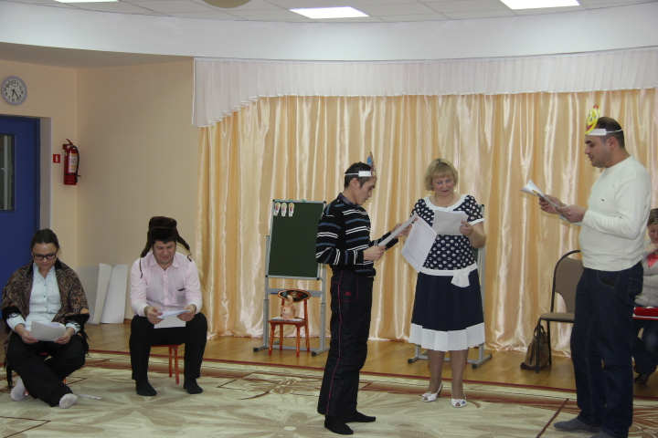
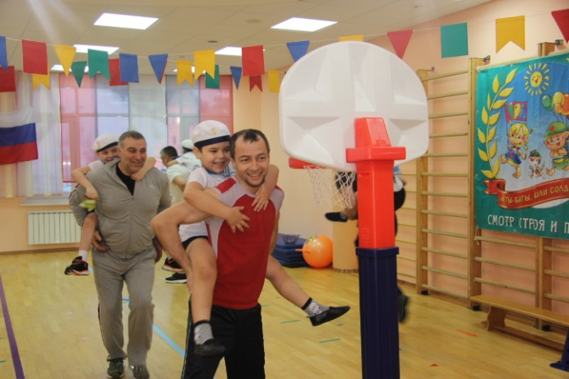
Понимание сути психолого-педагогического сопровождения семьи, воспитывающей ребенка с ОВЗ, в наибольшей степени предполагает ориентацию на идею ведения, нахождения рядом, «аккомпанемента»
Notes:
Начальные сведенияо курсе, а также книги (пособия) и материалы, необходимые для занятия/проекта.

Slide 7
Направления
Семья с ребёнком ОВЗ
Оказание помощи в формировании коррекционно-развивающей среды
(педагог, дефектолог, психолог)
Актуализация ресурсов семьи, оказание помощи в проживании кризисов, трудных ситуациях.
Семейное консультирование (семейный психолог)
Работа с эмоциональными состояниями членов семьи, формирование родительской позиции. Индивидуальное психологическое консультирование
(психолог)
Оказание помощи в установлении и расширении связей с социумом, адаптация ребенка
(социальный педагог)
Notes:
Начальные сведенияо курсе, а также книги (пособия) и материалы, необходимые для занятия/проекта.

Slide 8
Оказание помощи в формировании коррекционно-развивающей среды
Под специальной коррекционно-развивающей средой в семье понимается совокупность внутрисемейных условий, которые создаются родителями и обеспечивают оптимальное развитие ребенка с психофизическими недостатками (В. В. Ткачева).
Notes:
Начальные сведенияо курсе, а также книги (пособия) и материалы, необходимые для занятия/проекта.

Slide 9
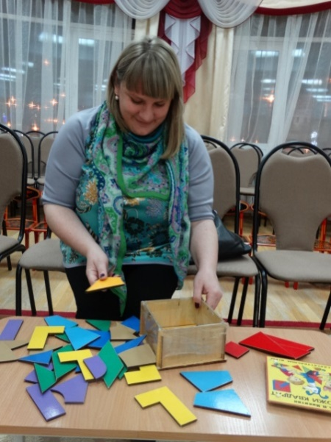
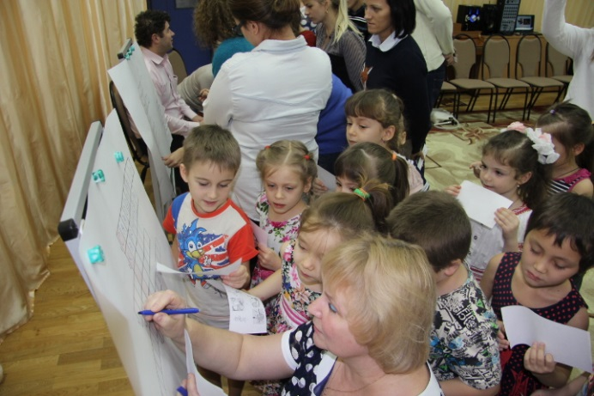
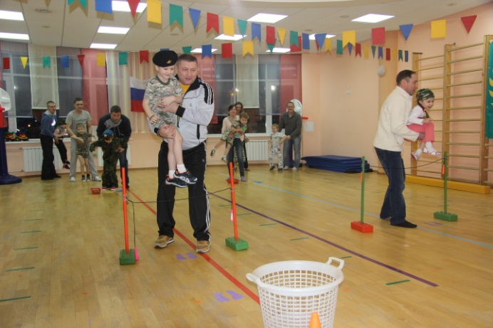
Основные компоненты коррекционно-развивающей среды в семье:
Общая эмоциональная семейная атмосфера, которая создает общий позитивный фон настроения без излишней инвалидизации ребенка;
Особый тип коммуникации «Взрослый – ребенок», обеспечивающей поддержку, сотрудничество.
Notes:
Заключение по курсу, лекции и др.

Slide 10
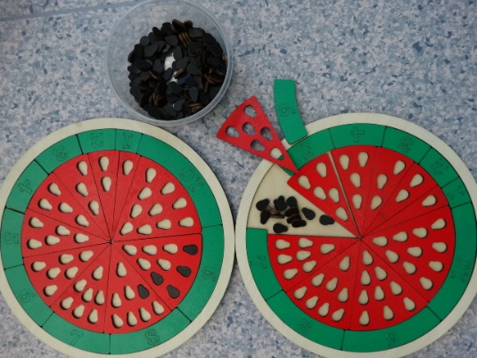
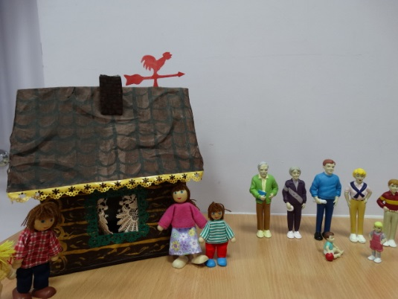
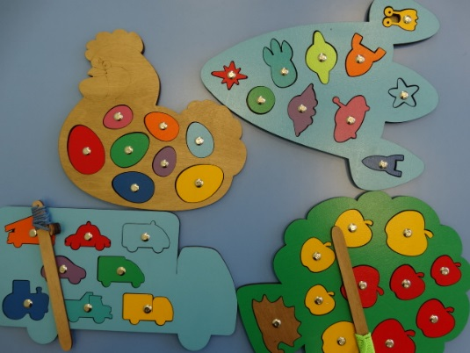
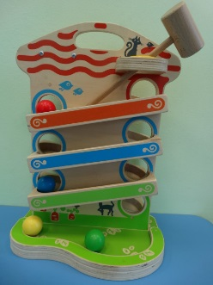
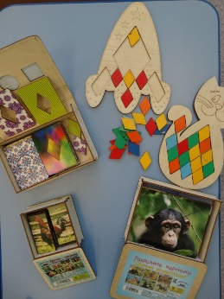
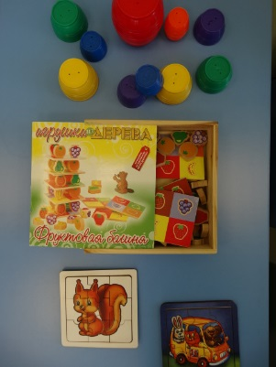
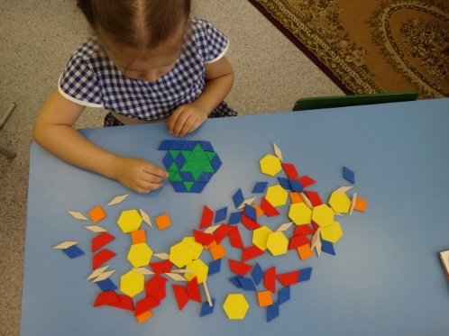
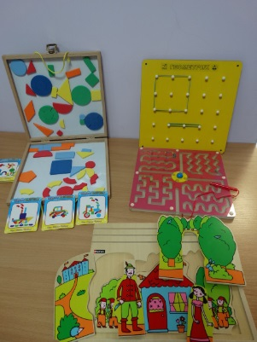
Основные компоненты коррекционно-развивающей среды в семье:
Предметно-пространственная развивающая среда, специально организованная с учетом особенностей развития ребенка, включающая в себя функционально-ориентированные игрушки и пособия для развития сенсомоторных функций
Notes:
Заключение по курсу, лекции и др.

Slide 11
Процесс психолого-педагогического сопровождения семей, воспитывающих детей с ОВЗ
– это целенаправленная организованная система деятельности психологов, педагогов, учителей-логопедов, дефектологов по обеспечению оптимальных условий жизнедеятельности для детей в соответствии с их возрастными и индивидуальными особенностями, уровнем актуального развития, состоянием здоровья
Для решения этой задачи в ОУ города реализуются проекты «Детство без преград», «Мы вместе!», которые направлены на повышение образовательного уровня родительской общественности.
Notes:
Начальные сведенияо курсе, а также книги (пособия) и материалы, необходимые для занятия/проекта.

Slide 12
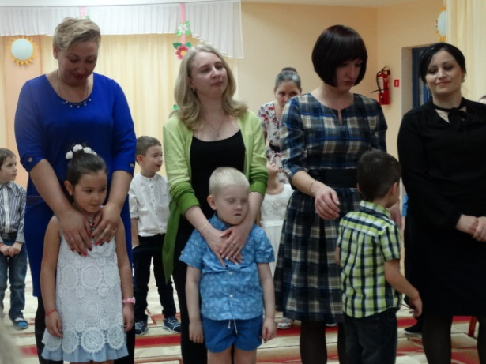
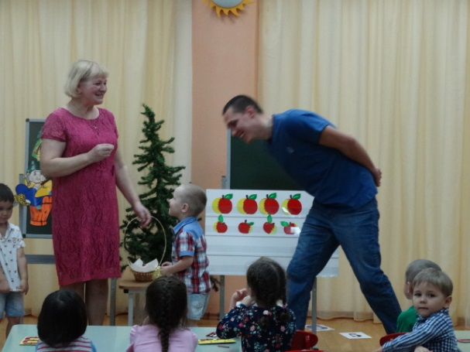
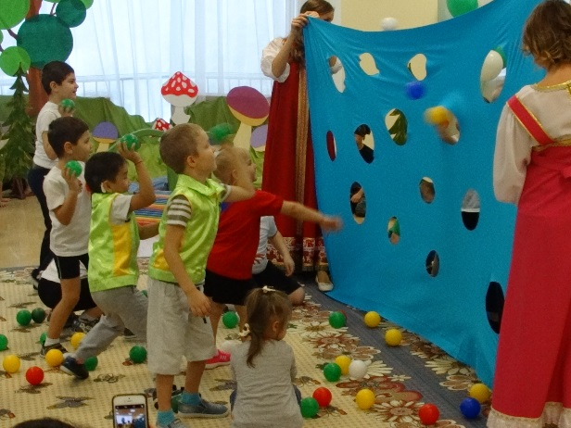
Образовательное направление сопровождения семьи с ребенком с ОВЗ или инвалидностью включает помощь родителям в обучении и воспитании
Notes:
Начальные сведенияо курсе, а также книги (пособия) и материалы, необходимые для занятия/проекта.

Slide 13
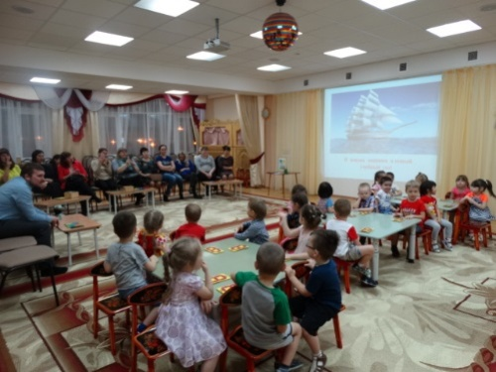
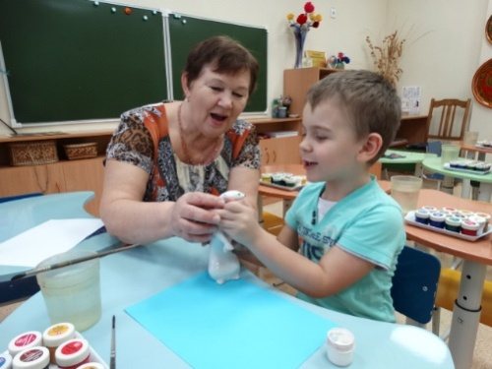
В педагогических коллективах дошкольных учреждений
специалисты оказывают помощь родителям в определении индивидуальных особенностей развития детей, выявлении тех психических процессов и функций, от которых в первую очередь зависит обучение ребенка
проводится разъяснительная работа, вырабатывается настрой на совместную деятельность по преодолению имеющихся у ребенка отклонений в развитии, поведении и затруднений в обучении
оказывают психологическую поддержку семье, адекватно оценивают возможности ребенка, дают рекомендации о путях его дальнейшего развития, определяют систему коррекционно-воспитательного воздействия, выбирают адекватные для данного случая методы
Notes:
Перечень используемых терминов.

Slide 14
Муниципальное дошкольное образовательное учреждение «Центр развития ребенка- детский сад № 7 «Ёлочка»
Всего воспитанников-514 (в ДОУ- 16 групп)
Детей с ОВЗ – 90 (в группах компенсирующей направленности для детей с ТНР – 27 детей, в группах общеразвивающей направленности – 63 ребенка)
Дети- инвалиды – 14:
Нарушение языковых и речевых функций-3
Нарушение функций эндокринной системы и метаболизма-1
Нарушение интеллекта,нарушение языковых и речевых функций-1
Дети с РАС-3
Нарушение функций сердечно-сосудистой системы-1
Нарушение функций слуха, нарушение языковых и речевых функций-1
Нарушение функций нижних конечностей, нарушение функций верхних конечностей, нарушение языковых и речевых функций-1
Нарушение функций зрения-1
Прочие нарушения-2

Slide 15
Формы и методы работы с родителями
Анкетирование родителей с целью получения информации о ребенке, семье.
Консультирование – дифференцированный подход к каждой семье, имеющей «особого» ребенка. Главное, чтобы родители верили в своих детей и были помощниками для нас.
Игровое взаимодействие родителей и детей в различных формах деятельности (рисование, лепка, спортивные игры, театрализованная деятельность и др.) способствует приобретению опыта партнерских отношений.
Ролевое проигрывание семейных ситуаций обогащает арсенал способов родительского поведения и взаимодействия с ребенком. Дается, например, такое задание: проиграйте, пожалуйста, как вы будете устанавливать контакт с плачущим ребенком, и др.
Дни открытых дверей – родители посещают детский сад, вместе с ребенком, наблюдают за работой специалистов.
Семинары-практикумы – где родители знакомятся с литературой, играми, учатся применять полученные знания на практике.
Notes:
Перечень используемых терминов.

Slide 16
Формы и методы работы с родителями
Деловые игры. Круглые столы, где родители делятся собственным опытом воспитания и обучения ребенка с ограниченными возможностями.
Присутствие родителей на индивидуальных коррекционных занятиях, с целью обучения их приемам и способам работы с особым ребенком.
Проведение совместных праздников, где родитель может видеть достижения своего ребенка, участвовать совместно с ребенком (мама рядом).
Совместные тренинги для родителей по оптимизации детско-родительских отношений («Связующая нить» Н. Григори, «Учимся понимать своего ребенка» - гиперактивный ребенок)
Участие в различных конкурсах детского сада – конкурсы рисунков, музыкально-танцевальные конкурсы «Я радость нахожу в друзьях», спортивные соревнования «Веселые старты»,
Notes:
Перечень используемых терминов.

Slide 17
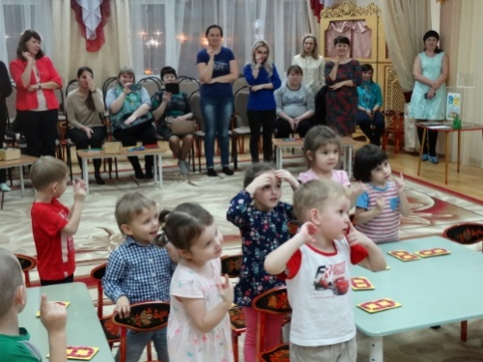
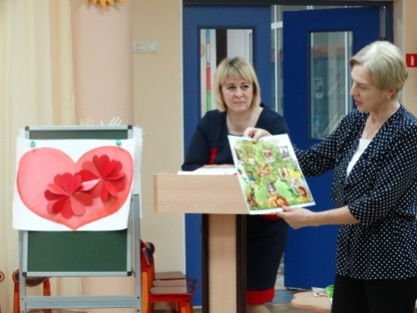
Наша задача помочь родителю не стесняться своего ребенка, воспринимать таким, какой есть, помочь ребенку быть уверенным в себе, развивать его познавательную деятельность и эмоционально-волевую сферу.
Только совместные и терпеливые усилия всех участников образовательных отношений, основанные на принципах доверия и взаимопомощи могут дать положительные результаты - пусть заметные не сразу, а через длительный срок.
Сплочение и общая цель способствуют личностному росту и развитию не только детей с ограниченными возможностями, но и их родителей и даже специалистов.

Slide 18
Спасибо за внимание!

